Slide 1
TREINAMENTO CORPORATIVO · DOCKER
Introdução à Containers e Docker
Evolução da Infraestrutura, Arquitetura do Docker e Primeiros Passos

Slide 2
ROTEIRO: 4 MÓDULOS, TEORIA E PRÁTICA
Módulo 1
Evolução da infraestrutura e conceitos
Módulo 2
Plataforma e arquitetura do Docker
Módulo 3
Comandos essenciais e ciclo de vida
Módulo 4
Laboratório com Nginx conteinerizado

Slide 3
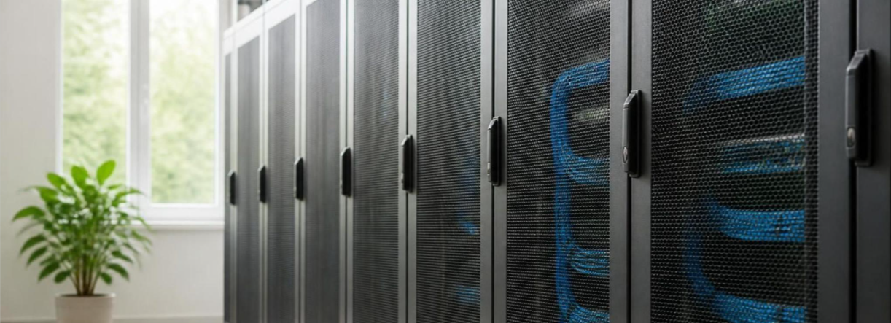
MÓDULO 1
EVOLUÇÃO DA INFRAESTRUTURA

Slide 4
MÓDULO 01
Evolução da Infraestrutura: Bare Metal
5–15%
APP MONOLÍTICA + LIBS
utilização típica de CPU / RAM
HOST OS
Dependency hell
Provisão física em semanas
Dev ≠ Produção
HARDWARE FÍSICO
Execução direta; acoplamento máximo

Slide 5
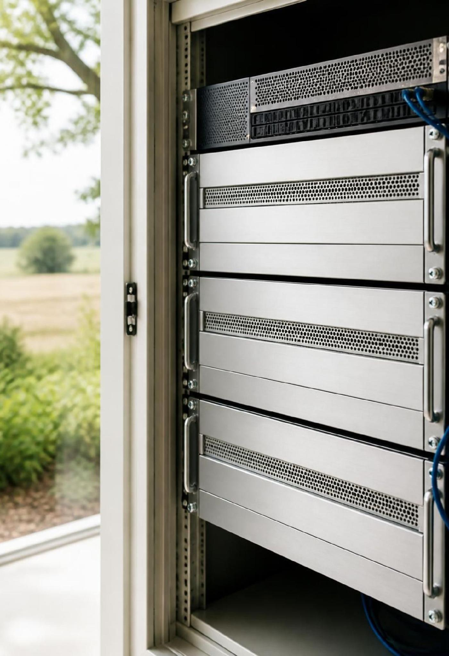
BARE METAL: SERVIDORES COM 5% A 15% DE USO
5% A 15%
Servidores superdimensionados e subutilizados
Aplicação instalada direto sobre SO e hardware físico
Escalar levava semanas ou meses de aquisição e montagem

Slide 6
MÓDULO 02
A Era da Virtualização: VMs
APP + LIBS
APP + LIBS
APP + LIBS
GUEST OS
GUEST OS
GUEST OS
HYPERVISOR · abstração do hardware
SERVIDOR FÍSICO
Overhead de disco/memória · boot em minutos · recursos estáticos

Slide 7
DEPENDENCY HELL E “NA MINHA MÁQUINA FUNCIONA”
APLICAÇÃO A
APLICAÇÃO B
LIB V1.0
LIB V2.0
Exige a lib v1.0
Exige a lib v2.0
Conflito no mesmo servidor
Ambientes de dev, homologação e produção divergem.
Resultado: bugs imprevisíveis no deploy

Slide 8
MÓDULO 03
Máquinas Virtuais vs. Containers
MÁQUINAS VIRTUAIS
CONTAINERS
Hardware virtualizado
10–50 GB
Boot em minutos
Alocação estática
Dezenas por host
Kernel compartilhado
5–500 MB
Boot em ms/segundos
Consumo dinâmico
Centenas por host
VS

Slide 9
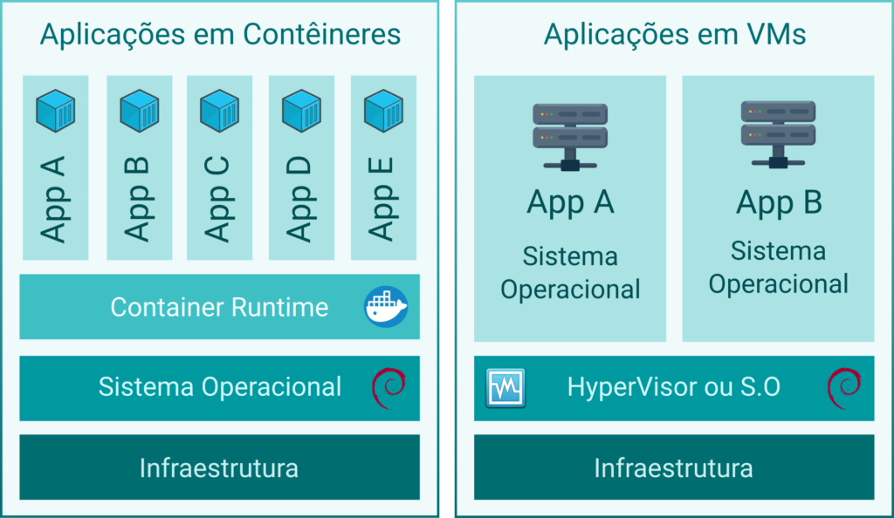

Slide 10
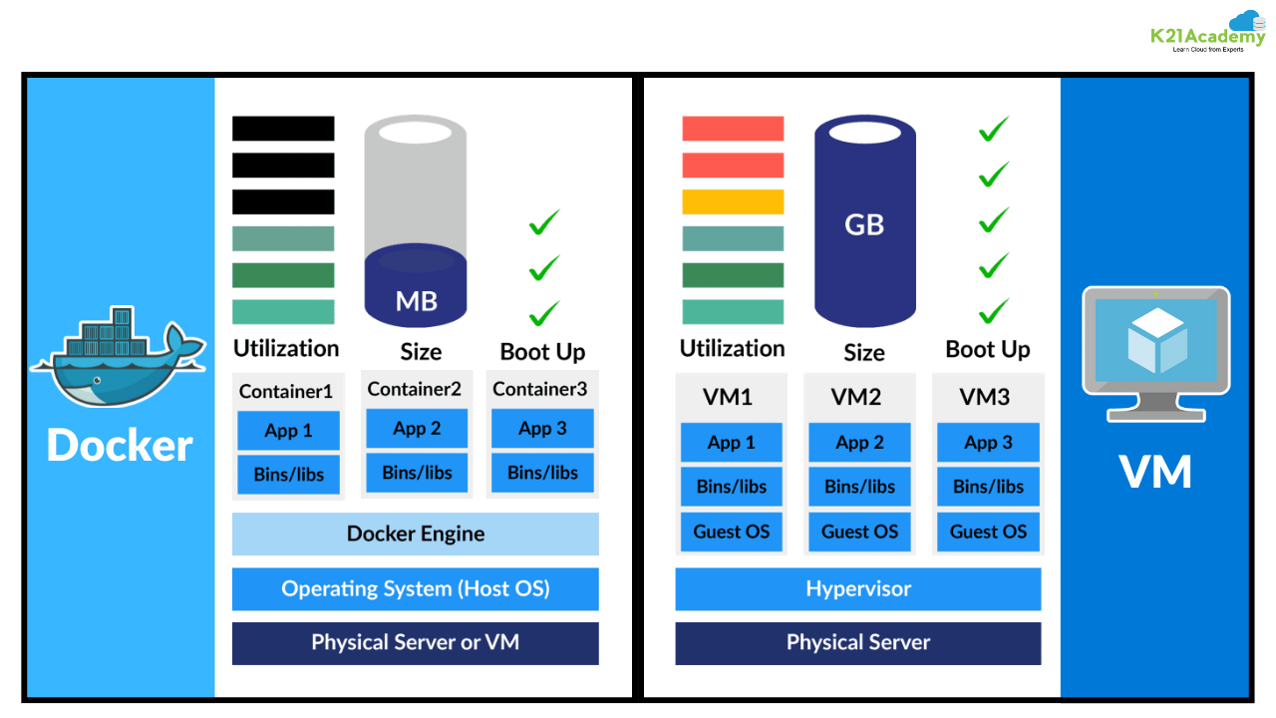

Slide 11
MÓDULO 04
Sob o Capô: Primitivas do Kernel Linux
NAMESPACES
PID · NET · MNT
IPC · UTS · USER
CGROUPS
CPU · RAM · I/O
limites
PROCESSO ISOLADO
PID 1
pivot_root / chroot
KERNEL LINUX DO HOST

Slide 12
CONTAINER É UM PROCESSO LINUX ISOLADO
Roda direto no kernel do host, com visão customizada do sistema.
NAMESPACES
CGROUPS
CHROOT/PIVOT_ROOT
O que o processo vê
Quanto ele usa
Diretório raiz
Isolam a visão do sistema.
Limitam o uso.
Isola o diretório raiz.
Processo Linux isolado
Kernel do host

Slide 13
MÓDULO 05
Imagem vs. Container: Modelo de Camadas
IMAGEM
Camada gravável · read-write
Template imutável
UnionFS / OverlayFS
Permanece após remoção
Aplicação · read-only
Dependências · read-only
receita → bolo
Base OS · read-only
Container = imagem + fina camada R/W

Slide 14
MÓDULO 06
Arquitetura Desacoplada da Plataforma Docker
alto nível
OCI baixo nível
DOCKER CLI
REST API
DOCKERD
CONTAINERD
RUNC
CONTAINER
Unix socket ou TCP/TLS

Slide 15
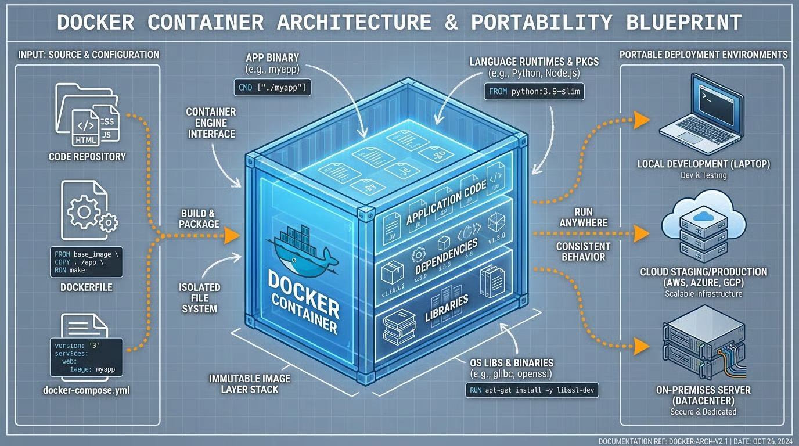

Slide 16
MÓDULO 07
Distribuição de Imagens: Registries
REGISTRY
armazenamento + versões
HOST LOCAL
BUILD · TAG
PUSH
PULL
HOST PRODUÇÃO
PULL · RUN
registry/org/imagem:tag
Público: docker.io · Privados: ECR, ACR, GAR, Harbor

Slide 17
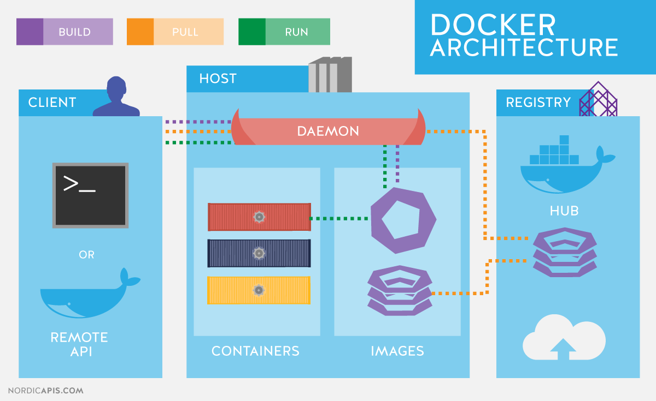

Slide 18
MÓDULO 08
Estados e Transições do Ciclo de Vida
CREATED
RUNNING
PID 1
PAUSED
STOPPED
EXITED
DESTROYED
create/run start pause/unpause stop/kill rm
SIGTERM → espera → SIGKILL

Slide 19
MÓDULO 09
CLI: Validação e Inspeção do Ambiente
● ● ●
✓ Client ↔ Engine validado
$ docker version
Client: Docker Engine 26.1.0
Server: Docker Engine 26.1.0
$ docker images
REPOSITORY TAG IMAGE ID SIZE
nginx alpine a6bd71f48f68 43.2MB

Slide 20
MÓDULO 10
O comando docker run e suas flags
$ docker run -d --name web -p 8080:80 nginx:alpine
-d
background
--name web
identidade
-p 8080:80
Host : Container
nginx:alpine
imagem : tag
Também: -it · -v · --env · --rm

Slide 21
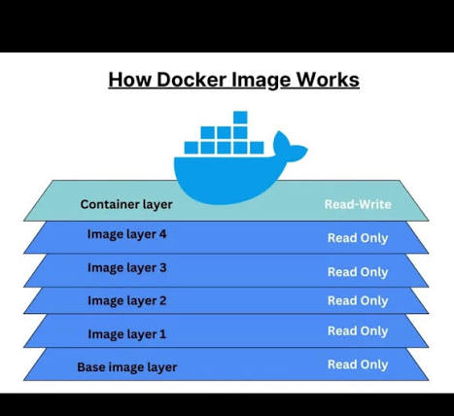

Slide 22
MÓDULO 11
Monitoramento e Controle em Tempo Real
TROUBLESHOOTING
INSPEÇÃO
$ docker ps -a
$ docker logs -f --tail 100 app
$ docker stop app
$ docker start app
$ docker inspect app
IPAddress
Mounts
NetworkSettings
stdout / stderr são a primeira linha de diagnóstico

Slide 23
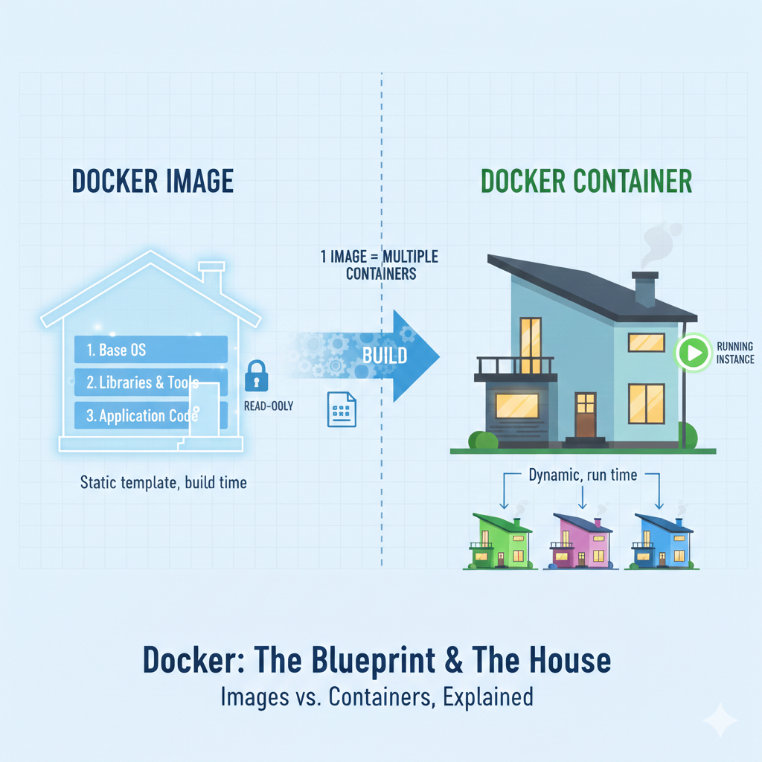

Slide 24
MÓDULO 12
Desafio Prático: Implantação Nginx
01
DEPLOY
docker run -d --name meu-servidor-web -p 8080:80 nginx:alpine
02
VALIDAR
curl http://localhost:8080
03
INSPECIONAR
docker inspect --format '{{ .NetworkSettings.IPAddress }}' meu-servidor-web
04
LOGS + LIMPEZA
docker logs meu-servidor-web · docker stop · docker rm

Slide 25
MÓDULO 13
Guia de Referência Rápida
AMBIENTE
IMAGENS
EXECUÇÃO
INSPEÇÃO
LIMPEZA
docker version
docker info
docker pull <imagem>:<tag>
docker images
docker run -d -p 8080:80
--name app <imagem>
docker ps -a
docker logs -f
docker inspect
docker stop <id>
docker rm <id>
Construa pequeno. Inspecione sempre. Automatize o repetível.

Slide 26
Hoje vimos os principais conceitos do Docker

